Slide 1
ФГБОУ ВО «Российский экономический университет им. Г.В. Плеханова»
Итоговый проект на тему:
« Интернет-магазин аксессуаров и украшений ручной работы»
Программа профессиональной переподготовки: Fullstack разработка на языке Java
Литвинов Николай Валентинович
Группа:
FSJ 1 22

Slide 2
Предметная область
Интернет-магазин аксессуаров и украшений ручной работы из титана в фольклорном и фэнтезийном стилях.
В магазине изготавливаются такие украшения, как: кольца, амулеты, подвески, серьги, браслеты и т.д.
Вся продукция выполнена из высококачественного титана

Slide 3
ERD-модель
В данной моделе существуют такие таблицы как:
product (хранит информацию о товаре)
person( хранит информацию о пользователе и его роли)
product_cart(хранит информацию о корзине)
orders(данные о заказе и его статусе )
image(данные о фотографии товара)
category(данные о категориях товара)

Slide 4
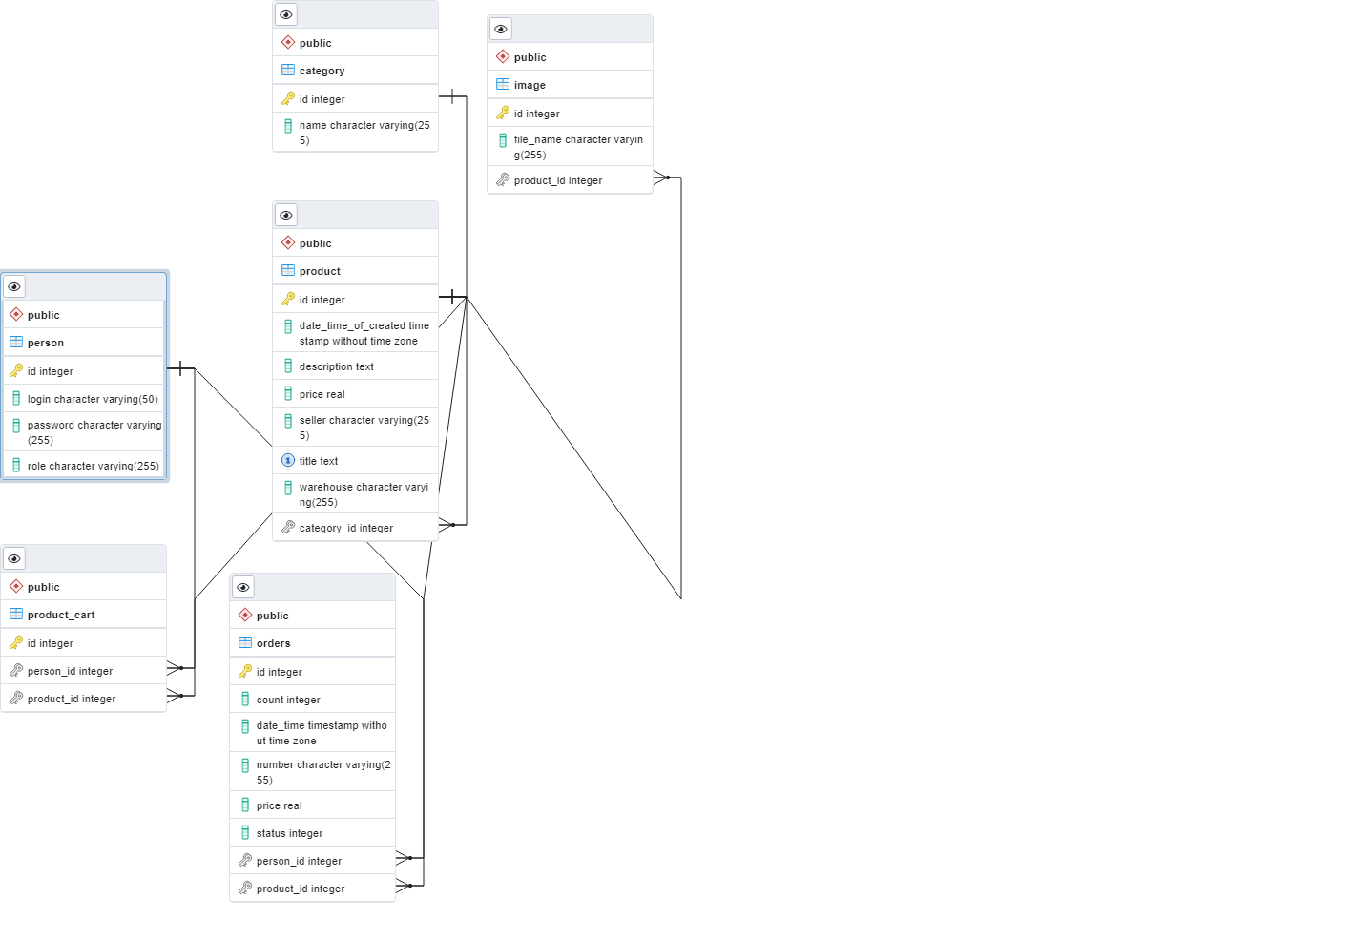

Slide 5
Инструментальные средства
В процессе разработки были использованы:
для front-end: HTML, CSS, Java Script, Bootstrap 5.2
для back-end: SQL, Java с использованием framework Spring (Boot, Security, Validation, JPA, Thymeleaf, Maven, Hibernate)

Slide 6
Результат
Ниже приведены скриншоты разработанного интернет- магазина

Slide 7
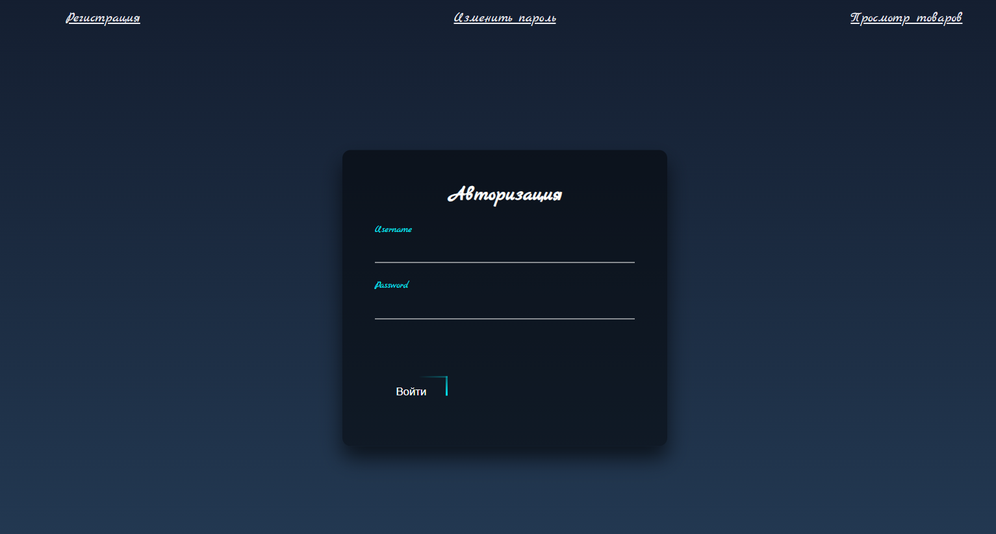

Slide 8


Slide 9
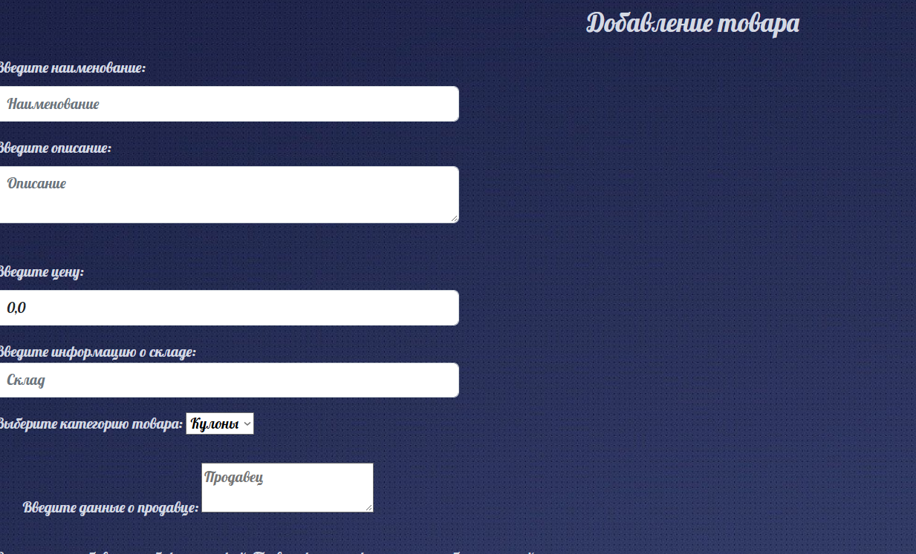

Slide 10
Заключение
В результате был разработан интернет-магазин с уникальными аксессуарами и украшениями ручной работы с применением современного стэка технологий

